Slide 1
Calibrage de caméra
Cassandra Breton, Julien Fleckinger et Miguel Reuter

Slide 2
Plan
But de programme
Fonctionnement
Résultats obtenus
Cas limites
Conclusion

Slide 3
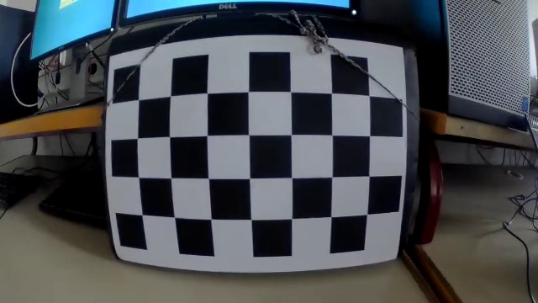
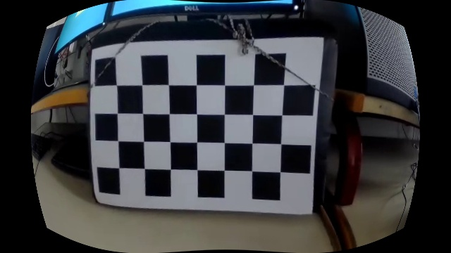
But de programme
Calcul les coefficients de distorsions et corrige une image
Figure 1 : image avec effet de fisheye
Figure 2 : image après correction par le programme

Slide 4
Fonctionnement
En entrée :
Nombre de points d’intérêts en largeur et en hauteur à trouver
Taille du damier en millimètres
La liste des images de damier à corriger
En sortie :
Matrice de distorsion
Image corrigée en appliquant la matrice de distorsion

Slide 5
Fonctionnement
Création de la matrice de distorsion :
Création d’une matrice initialisée à 0
Pour toute l’image, des vecteurs de rotation et de translation sont calculés pour passer des points de l’objet (donné par le pattern CHESSBOARD) à l’image dont on dispose
Calcule de la moyenne des erreurs de reprojection qui donne une estimation de la précision des paramètres intrinsèques trouvés

Slide 6
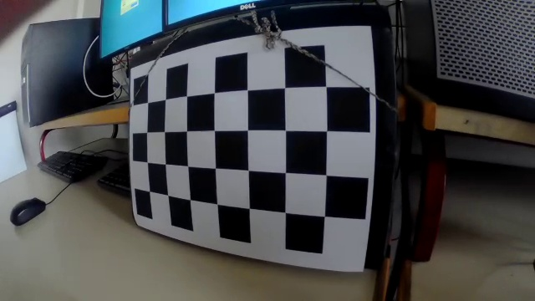
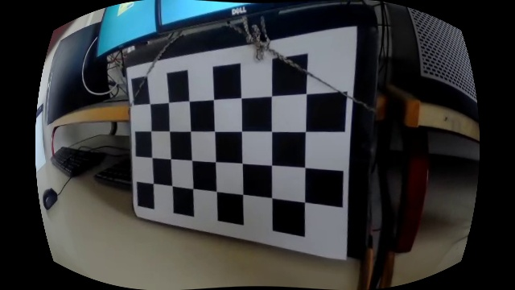
Résultats obtenus

Slide 7
Résultats obtenus

Slide 8
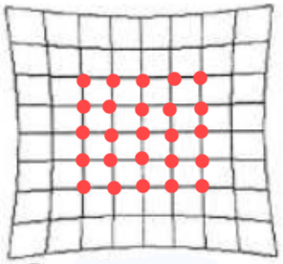
Cas Limites
Bords pas correctement corrigés
Les points d’intérêts sont au centre de l’image
Distorsion non linéaire en tout points de l’image
Erreur élevée (aux alentours de 1.1)
Grand nombre d’images
Prises de vues qui diffèrent beaucoup
Images trop similaires => même équations => calibration qui ne fini pas
Figure 3 : schéma de la distorsion et pts d’intérêts

Slide 9
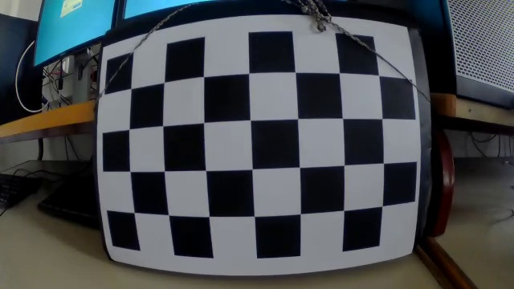
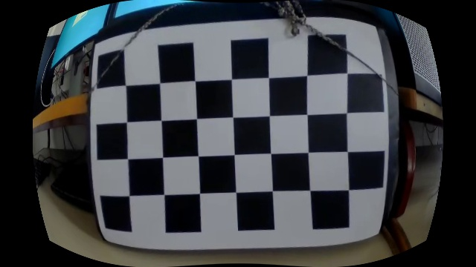
Cas Limites
Figure 4 : image avec points d’intérêts centrés
Figure 5 : résultats -> Bords courbés

Slide 10
Conclusion
Des questions ?

